Slide 1
ПРОГРАММИРОВАНИЕ
ГРАФИКИ
Лекция 9 Графика

Slide 2
Graphical Device Interface − GDI
Графический интерфейс устройства – это графическая библиотека Windows, отвечающая за работу с графическими объектами.
В настоящее время современные версии операционных систем для вывода графики используют подсистему GDI+, предоставляющую более понятную, основанную на наследовании объектную модель
Лекция 9 Графика

Slide 3
К Л А С С
G r a p h i c s
Лекция 9 Графика

Slide 4
Класс Graphics
Для вывода графики в приложении необходимо вначале создать объект класса Graphics, а затем выполнить вызов методов этого класса.
Все случаи вывода графики можно подразделить на две группы:
− графику нужно вывести при наступлении обновляющего события (это событие – Paint) и получении сообщения WM_PAINT, реакцией на которое является виртуальный обработчик OnPaint;
− вывод графических объектов следует произвести при наступлении каких-то других событий, например нажатии кнопки, щелчке мышкой.
Лекция 9 Графика

Slide 5
Создание объекта класса Graphics
Объект класса Graphics можно создать следующими способами:
1. В конструкторе формы
2. Получить его как аргумент обработчика событий.
Лекция 9 Графика

Slide 6
Создание объекта класса Graphics в конструкторе формы
При рисовании в формах можно объявить в форме поле, описывающее объект класса Graphics:
Graphics gr;
а в конструкторе формы с помощью метода формы CreateGraphics произвести связывание с реальным объектом:
gr = CreateGraphics();
Лекция 9 Графика

Slide 7
Создание объекта класса Graphics в конструкторе формы (пример)
public partial class Form1 : Form
{
Graphics gr; // описание поля класса Graphics
public Form1()
{
InitializeComponent();
// вызов метода формы для связывания поля gr с реальным
// объектом
gr = this.CreateGraphics();
// отображение окна на экране, так как невозможно вывести
// никакую графику если окно не отображено
this.Show();
// вывод на форме прямоугольника с контуром синего цвета,
// начиная с координат 10,10 шириной 50 и высотой 50
gr.DrawRectangle(new Pen(Color.Blue), 10, 10, 50, 50);
}
Лекция 9 Графика

Slide 8
Получение объекта класса Graphics через аргументы метода OnPaint
Windows уведомляет приложение о том, что требуется некоторая перерисовка, возбуждая событие Paint. Обработчик этого события – виртуальный метод OnPaint содержит параметр класса PaintEventArgs, производного от EventArgs, обычно используемого для передачи информации о событии. В классе формы можно переопределить метод OnPaint следующим образом:
protected override void OnPaint(System.Windows.Forms.PaintEventArgs e)
{
base.OnPaint(e); // вызов метода OnPaint базового класса
// получение ссылки на объект класса Graphics через аргумент метода
Graphics gr = e.Graphics;
//перерисовка, использующая методы объекта gr
gr.DrawRectangle(new Pen(Color.Blue), 10, 10, 50, 50);
}
Лекция 9 Графика

Slide 9
ЗАДАНИЕ ЦВЕТА
ИЗОБРАЖЕНИЯ
Лекция 9 Графика

Slide 10
СТРУКТУРА Color
Для работы с цветом следует использовать структуру Color, определяющую методы и константы, используемые для манипуляций с цветом. Эта структура позволяет задать цвет в системе ARGB (aplha-red-green-blue), альфа-канал (отвечающий за прозрачность) — красный — зеленый —синий).
Чаще всего для выбора цвета используются статические свойства этой структуры, которые возвращают объект типа Color.
Лекция 9 Графика

Slide 11
Некоторые предварительно определенные константы структуры Color и их значения RGB
Orange (оранжевый) 255, 200, 0
White(белый) 255, 255, 255
Pink (розовый) 255, 175, 175
Gray(серый) 128,128,128
Cyan (голубой) 0, 255, 255
DarkGray(темно-серый) 64, 64, 64
Magenta (пурпурный) 255, 0,255
Red(красный) 255, 0, 0
Yellow (желтый) 255, 255, 0
Green(зеленый) 0, 255, 0
Black (черный) 0,0,0
Blue (синий) 0,0,255
Лекция 9 Графика

Slide 12
Статическая функция Color.FromArgb()
Можно указать значения красной, зеленой и синей составляющих, вызвав статическую функцию Color.FromArgb(). Это наиболее гибкий прием, так как дает возможность указать любой цвет, который может видеть человеческий глаз. Примеры задания цвета фона окна:
this.BackColor=Color.White;
// то же, что и
this.BackColor=Color.FromArgb(255,255,255);
Лекция 9 Графика

Slide 13
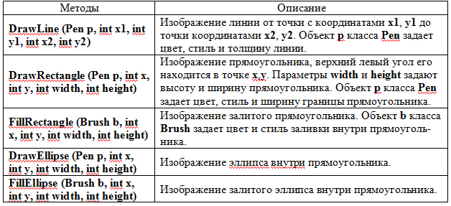
РИСОВАНИЕ ФИГУР
Лекция 9 Графика

Slide 14
Рисование контуров фигур. Класс Pen
Методам группы Draw класса Graphics, рисующим контур фигуры, нужно передать перо − объект класса Pen. В конструкторе этого класса можно задать цвет пера и его толщину (чаще говорят «ширину пера»). Цвет задается объектом класса (структурой) Color.
Лекция 9 Графика

Slide 15
Рисование контуров фигур. Класс Pen
(пример)
private void Form1_Paint(object sender, PaintEventArgs e)
{
Graphics g = e.Graphics;
// создание пера синего цвета шириной 20 пикселей
Pen bluePen = new Pen(Color.Blue, 20);
// создание еще одного пера при помощи заготовок из класса Pens
// цвет пера − огненно-кирпичный
Pen pen2 = Pens.Firebrick;
// Выводим при помощи созданных перьев геометрические фигуры
g.DrawEllipse(bluePen, 10, 10, 100, 100); // выводим эллипс
g.DrawLine(pen2, 10, 130, 110, 130); // выводим линию
//выводим часть эллипса
g.DrawPie(Pens.Black, 150, 10, 120, 150, 90, 80);
//создаем перо пурпурного цвета шириной 5 пикселей
Pen pen3 = new Pen(Color.Purple, 5);
Лекция 9 Графика

Slide 16
Рисование контуров фигур. Класс Pen
(продолжение примера)
//задаем стиль пера: штрих-точка-точка-штрих
pen3.DashStyle = DashStyle.DashDotDot;
// выводим многоугольник пурпурного цвета и штрих-пунктирным пером
g.DrawPolygon(pen3, new Point[]{new Point(30, 140), new Point(265, 200),
new Point(100, 225), new Point(190, 190), new Point(50, 330),
new Point(20, 180)} );
// добавляем прямоугольник со вписанным нами текстом
Rectangle r = new Rectangle(150, 10, 130, 60);
g.DrawRectangle(Pens.Blue, r);
// рисуем текст
g.DrawString("Рисование текста", new Font("Arial", 12), Brushes.Black, r);
// выводим пунктирную линию по периметру формы
Pen customDashPen = new Pen(Color.BlueViolet, 5);
float[] myDashes = {5.0f, 2.0f, 1.0f, 3.0f};
customDashPen.DashPattern = myDashes;
g.DrawRectangle(customDashPen, ClientRectangle); }
Лекция 9 Графика

Slide 17
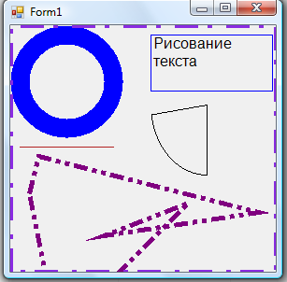
Рисование контуров фигур. Класс Pen
(продолжение примера)
Лекция 9 Графика

Slide 18
Закрашивание экранных областей. Класс Brush
Кисти задает абстрактный класс Brush. Создавать объекты этого класса нельзя, но можно создавать объекты классов-потомков класса Brush. Таких классов пять:
− SolidBrush - для сплошной закраски области заданным цветом;
− TextureBrush - для закраски области заданной картинкой (image);
− HatchBrush - для закраски области предопределенным узором;
− LinearGradientBrush - для сплошной закраски с переходом от одного цвета к другому, где изменение оттенков задается линейным градиентом (этого класса не было в GDI);
− PathGradientBrush - для сплошной закраски с переходом от одного цвета к другому, где изменение оттенков задается более сложным путем (этого класса не было в GDI).
Лекция 9 Графика

Slide 19
Закрашивание экранных областей
(пример программы)
private void Form1_Paint(object sender, PaintEventArgs e)
{
Graphics gr = e.Graphics;
//создание кисти синего цвета для сплошной закраски фигуры
// конструктору класса SolidBrush требутся передать цвет закраски
SolidBrush brush = new SolidBrush(Color.Blue);
//создание пера
Pen pen = new Pen(Color.FromArgb(255,0,255,0));
//рисование прямоугольника, залитого синим цветом
gr.FillRectangle(brush, 90, 30, 150, 90);
//рисование линий созданным пером
gr.DrawLine(pen, 90, 30, 110, 40);
Лекция 9 Графика

Slide 20
Закрашивание экранных областей
(продолжение примера программы)
gr.DrawLine(pen, 90,120, 110, 130);
gr.DrawLine(pen, 240, 30, 260, 40);
gr.DrawLine(pen,240, 120, 260, 130);
gr.DrawRectangle(pen, 110, 40, 150, 90);
//изменение цвета созданной кисти на красный
brush.Color = Color.Red;
//рисование эллипса, залитого красным цветом
gr.FillEllipse(brush, 280, 75, 100, 50);
gr.DrawLine(pen, 380, 55, 380, 100);
gr.DrawLine(pen, 280, 55, 280, 100);
//рисование не залитого эллипса
gr.DrawEllipse(pen, 280, 30, 100, 50);
}
Лекция 9 Графика

Slide 21
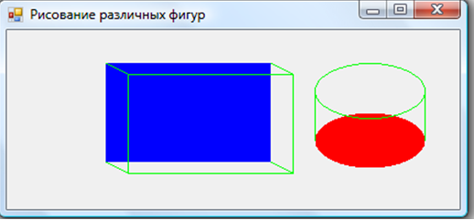
Закрашивание экранных областей
(продолжение примера программы)
Лекция 9 Графика

Slide 22
Использование различных классов кисти (пример программы)
private void Form1_Paint(object sender, PaintEventArgs e)
{
Graphics gr = e.Graphics;
// создание кисти, выполняющей сплошную заливку
Brush solidBlueBrush = new SolidBrush(Color.Green);
// вывод прямоугольника с заливкой сплошной кистью
gr.FillRectangle(solidBlueBrush, 10, 10, 100, 100);
// вывод строки с информацией о типе кисти
gr.DrawString("SolidBrush", this.Font, Brushes.Black, 10, 120);
// при создании штрихованной кисти конструктору класса HatchBrush
// передается три параметра: стиль штрихования (Cross означает клеточку,
// цвет штриховки (здесь Black − черный), и цвет фона фигуры (здесь White − белый)
Brush crossBrush = new HatchBrush(HatchStyle.Cross, Color.Black, Color.White);
// вывод прямоугольника с заливкой штрихованной кистью
gr.FillRectangle(crossBrush, 120, 10, 100, 100);
gr.DrawString("HatchBrush", this.Font, Brushes.Black, 130, 120
Rectangle drawArea1 = new Rectangle(5, 35, 30, 100);
Лекция 9 Графика

Slide 23
Использование различных классов кисти (пример программы)
// при создании градиентной кисти конструктору класса LinearGradientBrush
// передается четыре параметра: первый аргумент класса Rectangle задает
// конечные точки линейного градиента (верхний левый угол и правый нижний),
// второй и третий параметры задают цвета, которые будут использованы
// в градиенте, а четвертый задает направление линейного градиента
Brush linearBrush = new LinearGradientBrush(drawArea1, Color.Blue, Color.Yellow, LinearGradientMode.BackwardDiagonal);
// вывод прямоугольника с заливкой градиентной кистью
gr.FillRectangle(linearBrush, 230, 10, 100, 100);
gr.DrawString("LinearGradientBrush", this.Font, Brushes.Black, 240, 120);
// загрузка из файла рисунка, которым будет заполняться поверхность
Bitmap image1 = (Bitmap)Image.FromFile("HomePageHH.bmp", true);
// создание кисти, заполняющей поверхность рисования загруженным рисунком
TextureBrush texture = new TextureBrush(image1);
// вывод прямоугольника с заливкой его поверхности рисунком
gr.FillRectangle(texture, 340, 10, 100, 100);
gr.DrawString("TextureBrush", this.Font, Brushes.Black, 390, 120);
}
Лекция 9 Графика

Slide 24
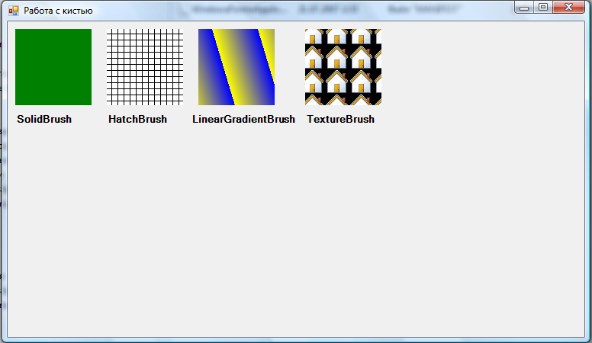
Использование различных классов кисти (пример программы)
Лекция 9 Графика

Slide 25
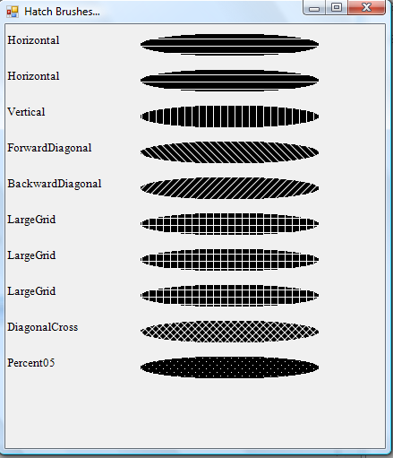
Стили штрихования класса HatchBrush
Лекция 9 Графика

Slide 26
Загрузка графических изображений
Чтение изображение из файла можно выполнить с помощью статического метода FromFile класса Image:
Image myImage = Image.FromFile (”имя файла”);
Загружаемый файл может иметь любой из поддерживаемых графических форматов, включая .bmp, .jpg, .gif и .png.
Вывод изображения производится для объекта gr класса Graphics с помощью метода DrawImage:
gr. DrawImage (myImage, points);
Лекция 9 Графика

Slide 27
Загрузка графических изображений(пример)
public partial class Form1 : Form
{
Image pic;
Point[] pic_mas;
public Form1()
{
InitializeComponent();
pic = Image.FromFile("Autumn.jpg"); // загрузка файла pic_mas = new Point[3];
pic_mas[0] = new Point(0, 0); // координаты верхнего левого
// угла изображения
pic_mas[1] = new Point(pic.Width, 0); // верхний правый угол
// изображения
pic_mas[2] = new Point(0, pic.Height); // нижний левый угол
// изображения
}
Лекция 9 Графика

Slide 28
Загрузка графических изображений(продолжение примера)
protected override void OnPaint(PaintEventArgs e)
{
base.OnPaint(e);
Graphics gr = e.Graphics;
gr.ScaleTransform (1.0f, 1.0f);
gr.TranslateTransform (this.AutoScrollPosition.X, this.AutoScrollPosition.Y);
gr.DrawImage(pic, pic_mas);
}
}
Лекция 9 Графика

Slide 29
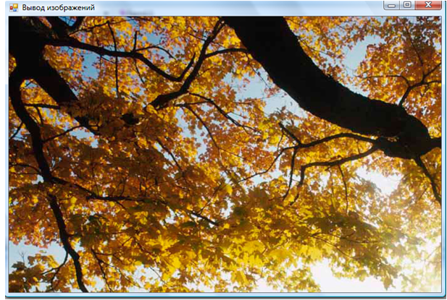
Загрузка графических изображений(результаты вывода)
Лекция 9 Графика

Slide 30
ВЫВОДЫ
Вывод графики выполняется с помощью подсистемы GDI+, включающей большое число базовых классов платформы .NET. Классом, без которого не обходится ни одно приложение, отображающее графику, является класс Graphics. Этот класс содержит ряд методов, позволяющих рисовать различные геометрические фигуры. Для управления свойствами созданного изображения следует использовать структуру Color, классы Pen, Brush.
Из-за особенностей архитектуры Windows важно, где только возможно, инициировать рисование путем объявления областей экрана недействительными, чтобы Windows в нужное время посылала событие Paint.
Для загрузки изображения из файла и отображении его в окне следует использовать класс Image.
Лекция 9 Графика

